Slide 1
Сепсис

Slide 2
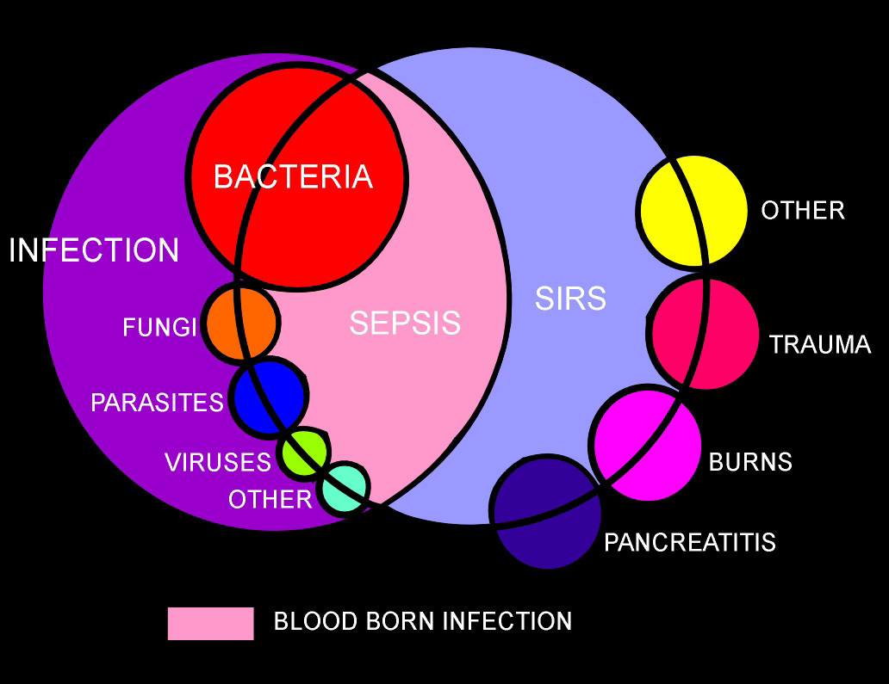

Slide 3
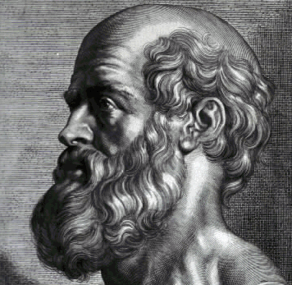
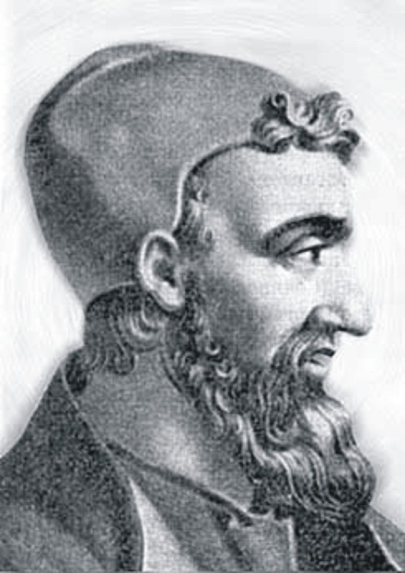
История
О гнилокровии говорили еще во времена Гиппократа и Галена.

Slide 4
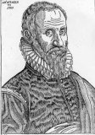
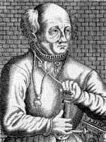
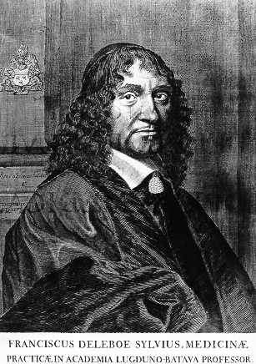
История
Но только в XVI-XVII вв. А. Паре, Парацельс и Сильвий высказали предположение о связи сепсиса с интоксикацией от некоторых химических веществ.

Slide 5
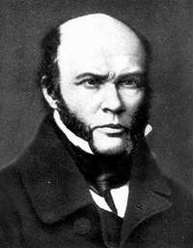
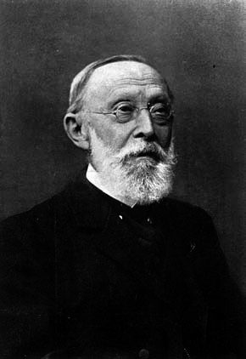
История
Р. Вирхов, предложил, различать пиемию, для которой характерно гнойное метастазирование, и септицемию — состояние, при котором септические метастазы не появляются.
Пирогов считал, что пиемия есть «миазма­тическое заболевание», отличающееся «особой прилипчивостью», и развитие этого феномена неизбежно свидетельствует об общем заражении организма. Н. И. Пирогов попытался определить значение первичного очага инфекции в патогенезе раневого сепсиса, а также подробно описал его общую и локальную симптоматику. . Гению этого ученого мы обязаны формулировкой представлений о септицемии и пиемии

Slide 6
История
Международная терминология в отношении дефиниции «сепсис» принята на согласительной конференции Американской коллегии торакальных хирургов и Общества специалистов интенсивной терапии.
На Чикагской конференции было признано, что без инфекции сепсиса быть не может. Введение специальным решением конференции в терминологию сепсиса такого понятия, как синдром системного воспалительного ответа (ССВО — SIRS)
В терминологию сепсиса вводится - Синдром системного воспалительного ответа
(SIRS)

Slide 7
Синдром системного воспалительного ответа (SIRS)
ССВО (SIRS) является клиническим выражением генерализованной воспалительной реакции, которая в специальной литературе чаще определяется как системный воспалительный ответ (СВО).

Slide 8
Синдром системного воспалительного ответа (SIRS)
Критерии :
Тахикардия > 90 ударов в 1 мин
Тахипноэ > 20 в 1 мин или РаСO2< 32 мм рт. ст. на фоне ИВ Л
Температура > 38,0 °С или < 36,0 °С
Количество лейкоцитов в периферической крови >12 х 10⁹ /л или
< 4 х 10⁹ /л
либо число незрелых форм > 10 %
Наличие хотя бы 2-х из этих симптомов подтверждают возможное наличие сепсиса

Slide 9
Классификация сепсиса
Классификация сепсиса
По происхождению:
Раневой (после гнойной раны).
Послеоперационный (нарушение асептики).
Воспалительный( после острой хирургической инфекции).
По возбудителю:
Стафилококковый.
Стрептококковый и др.
По времени возникновения:
Ранний (до 14 дней с момента появления первичного очага).
Поздний (после 14 дней с момента появления первичного очага).
По клинико-анатомическим признакам:
Септикопиемия - сепсис с "метастазами", т. е. с образованием в органах и тканях гнойных очагов.
Септицемия - сепсис без "метастазов", без образования гнойных очагов (клинически протекает тяжелее).

Slide 10
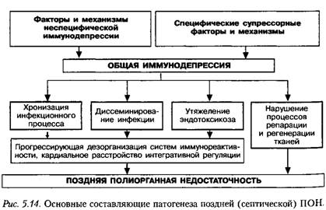
Патогенез сепсиса

Slide 11
Система кровообращения
Влияние на переферический вазомоторный тонус и изменение нагрузки на миокард
Изменение функционирования миокарда под влиянием нейрогуморальных факторов септического шока.
Местное воздействие инфекционного агента на сердце.
Отмечается избыточная стимуляция B-адренорецепторов, повреждения миокарда, тахикардии что ведет к уменьшению коронарного кровотока, дистройии миокарда.

Slide 12
Имунологические изменения
1) Инфекционно экзо- и эндотоксин – факторы иниициирующие Септический каскад.
2) Сепсис – системный ответ на инфект, заключающийся в неконтролируемом выбросе из макрофагов, лимфоцитов и эндотелия комплекса медиаторов
Механизм формирования септического ответа :
1-я фаза: Индукция сепсиса – связывание мукополисахарида с lps-связывающим белком.
2-я фаза: Синтез и секреция цитокинов.
3-я фаза: Септический каскад, заключающийся в воздействии цитокина на орган-мишень.

Slide 13
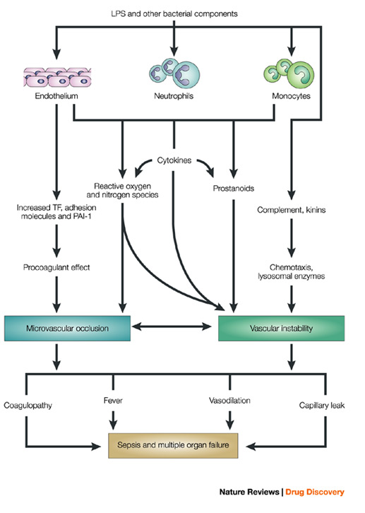
Имунологические изменения

Slide 14
Клинические проявления
1)Лихорадка – один из главных симптомов, но у больных в острой фазе заболевания присутствует гипотермия.(глубокие нарушения микроциркуляции)
2)Важный симптом – СОП(Синдром полиорганных нарушений)
3)Поражения дыхательной системы.
4)Гемодинамические нарушения.
Многообразие клинических проявлений придает сложность диагностике сепсиса.
Наиболее часто приходится проводить дифдиагноз с инфекцией мягких тканей.
Что бы не допустить ошибок – нужно активно искать очаг инфекции.

Slide 15
Лечение сепсиса
Основная терапия :
санация и дренирование гнойных очагов(иссечение некротизированных тканей). – Без этого не будет эффективна антибиотико-терапия
Инфузионная терапия :
Необходимо поддержание такого уровня гемоглобина,который может обеспечивать ткани, но незапускает гемотрансфузионные реакции.
Применение дофамина для ликвидации гипотензии, вызванной быстрым восполнением ОЦК.
Применение адреналина.

Slide 16
Лечение сепсиса
Антибиотикотерапия.
Основные принципы а/б терапии абдоминальных инфекций:
Широкий спектр действия
Учет структуры и чувствительности возбудителя
Учет фармодинамики и фармокинетики препарата
Минимальная токсичность
Данные о предшествующей а/б терапии
Оценка эффективности и затрат
Резистентность возбудителя

Slide 17
Лечение сепсиса
Принципы а/б терапии абдоминального сепсиса в хирургии:
Закрытие всего спектра потенциальных патогенеов
Продожительность терапии (С сменой режима каждые 7-10сут.)
Смена препарата через 4 сут. Адекватной антибак терапии при отсутствии клинических улучшений.

Slide 18
Лечение сепсиса
Иммунотерапия
Введение лейковзвеси – в случае недостатка клеточных факторов.
Введение лейкоцитарного интерферона – при недостатке гуморального иммунитета
Применение поликлональных Ig – при высокой концентрации эндотоксина в плазме.
Антагонистов рецепторов IL-1 и фактора, активирующего тромбоциты.

Slide 19
Лечение сепсиса
Детоксикация:
Рекомендуется применение экстракорпоральной детоксикации, и энтеросорбции, аппликационной сорбции непрямое электрохимическое окисление метаболитов
Показания к применению – несотоятельность консервативного лечения.
ИВЛ
Проведение противовоспалительной терапии:

Slide 20
Спасибо за внимание

